Slide 1

Ряды Тейлора и Маклорена
Национальный Томский политехнический университет
Докладчик :Мишунина Александра

Slide 2
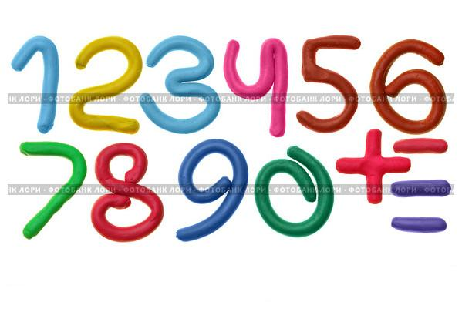
Немного из истории
Ряд Тейлора — разложение функции в бесконечную сумму степенных функций.
Ряд назван в честь английского математика Брука Тейлора, хотя ряд Тейлора был известен задолго до публикаций Тейлора — его использовали ещё в XVII веке Грегори, а также Ньютон.
Ряды Тейлора применяются при аппроксимации функции многочленами. В частности, линеаризация уравнений происходит путём разложения в ряд Тейлора и отсечения всех членов выше первого порядка.

Slide 3

Ряд Тейлора
Если функция f (x) имеет непрерывные производные вплоть до (n+1)-го порядка, то ее можно разложить в степенной ряд по формуле Тейлора:
где Rn − остаточный член в форме Лагранжа определяется выражением

Slide 4

Ряд Маклорена
Если приведенное разложение сходится в некотором интервале x, т.е. ,
то оно называется рядом Тейлора, представляющим разложение функции f (x) в точке a.
Если a = 0, то такое разложение называется рядом Маклорена:

Slide 5

Использование степенных рядов в приближенных вычислениях
При вычислении определённых интегралов необходимо :
Разложить подынтегральную функцию в ряд
Проинтегрировать его почленно, используя формулу Ньютона-Лейбница
Определить какое количество членов ряда нужно оставить для получения нужной точности вычисления ----1 )Если сходящийся знакочередующийся ряд то погрешность
2) Если ряд знакоположительный используется ещё одна из форм остаточного члена формулы Тейлора

Slide 6




Разложение некоторых функций в ряд Маклорена

Slide 7

Примеры
1 )) X₀=0, y=e^{2x}
2))Вычислить интеграл с точностью до 0,001

Slide 8
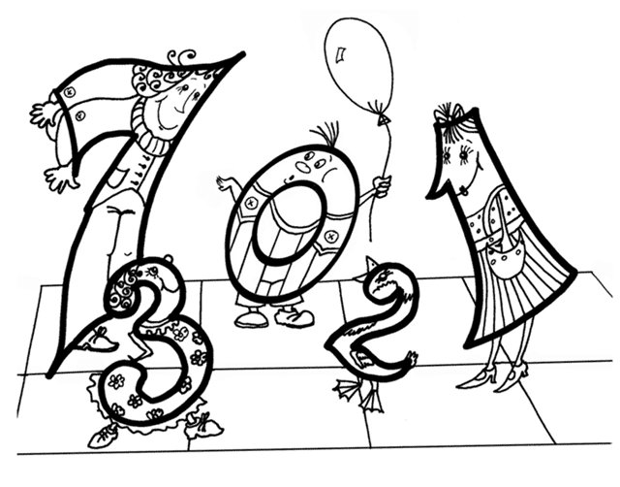
Спасибо за внимание

